Slide 1
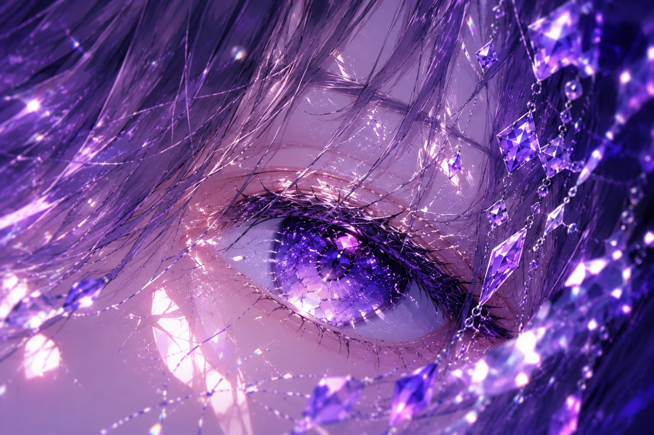
幽ヶ崎 海月 · DEEP PRISM
AE LYRIC MV WORKSHOP
02
TEMPO & SYNC
楽曲解析とBPM同期
音と映像を“数学的に” 同期させる。 感覚ではなく論理で、気持ちよさを設計する。
AFTER EFFECTS
MARKER
AUDIO AMPLITUDE
KINETIC STAGE
VTUBER MUSIC VIDEO · AFTER EFFECTS
SESSION 02 / 06

Slide 2
01
TODAY'S GOALS
今日のゴール
感覚ではなく“論理”で音同期を作る
楽曲の
BPMを正確に
求められる
2
1拍・1小節のフレーム数
を計算できる
“Math, not vibes.”
AEで
マーカー
を正確に打てる
気持ちよさは、数字で設計できる。
歌詞のタイミングをマーカーに配置できる
音に反応するアニメーション
を作れる
DEEP PRISM
幽ヶ崎 海月 · AE LYRIC MV
SESSION 02 — 02 / 11

Slide 3
02
WHAT IS BPM
BPMとは何か
Beats Per Minute — 1分間の拍数
2
♪
1拍の長さ
𝄞
1小節の長さ
BPMが分かると、映像のリズム設計がすべて決まる 。 MVのタイミングは、つねにBPMが基準になる。
最小のリズム単位
4拍 ＝ 構成の単位
基準が1つあるだけで、
全カットのテンポ
が揃う。
▤
映像のリズム設計
カット割り・動き・歌詞、すべてのテンポの土台になる
DEEP PRISM
幽ヶ崎 海月 · AE LYRIC MV
SESSION 02 — 03 / 11

Slide 4
03
BPM → FRAMES
フレーム計算式
“1拍＝何フレームか”を理解することが最重要
120
2
例 / EXAMPLE BPM
本曲 — DEEP PRISM
0.5 sec
128
1拍の秒数 — 60 ÷ 120
BPM → 1拍 ≒ 14f / 1小節 ≒ 56f
1拍のフレーム — 0.5 × 29.97FPS
≒ 15 f
≒ 60 f
fps
を必ず確認 — 29.97 と 30 でズレが生まれる。
1小節 — 4拍
DEEP PRISM
幽ヶ崎 海月 · AE LYRIC MV
SESSION 02 — 04 / 11

Slide 5
04
MARKERS IN AE
AEでのマーカー打ち
正確なマーカーは、MV制作の“命”
2
拍ごとに
マーカー
を打つ
小節ごとに
色分け
する
命名規則の例 — NAMING
A1_BEAT1
SABI_BEAT4
LYRIC_01
歌詞の開始位置
にマーカー
統一した命名は、スクリプトやエクスプレッションとの互換性も生む。
マーカー精度が高いほど、後の作業が速い
DEEP PRISM
幽ヶ崎 海月 · AE LYRIC MV
SESSION 02 — 05 / 11

Slide 6
05
READING THE WAVEFORM
歌詞タイミングの取り方
歌詞のタイミングは“視認性”に直結する
2
1
子音
2
母音
3
区切り
4
サビ
立ち上がりでマーカー
伸びは後で調整
意味の切れ目を意識
ズレが目立つ。慎重に
DEEP PRISM
幽ヶ崎 海月 · AE LYRIC MV
SESSION 02 — 06 / 11

Slide 7
06
AUDIO → KEYFRAMES
音反応の基礎
オーディオ振幅 — 音を“数値化”する
01
オーディオをキーフレームに変換
2
楽曲レイヤーを右クリック → キーフレーム化
02
Both Channels の値を使用
“Sound becomes force.”
左右まとめた振幅をソースにする
音の強さが、そのまま映像の強さになる。
03
パラメータに連動させる
スケール／ブラー／光量へリンク
DEEP PRISM
幽ヶ崎 海月 · AE LYRIC MV
SESSION 02 — 07 / 11

Slide 8
07
VISUALIZE THE SOUND
音を視覚化する
音の役割を理解して、動きに変換する
2
KICK — 低音
SNARE — 中音
HI-HAT — 高音
揺れ
光
細かい動き
画面全体のシェイク・バウンスへ
グロー・フラッシュの明滅へ
パーティクル・微振動へ
音域ごとに役割を割り当てると、画面が
音楽的
になる。
DEEP PRISM
幽ヶ崎 海月 · AE LYRIC MV
SESSION 02 — 08 / 11

Slide 9
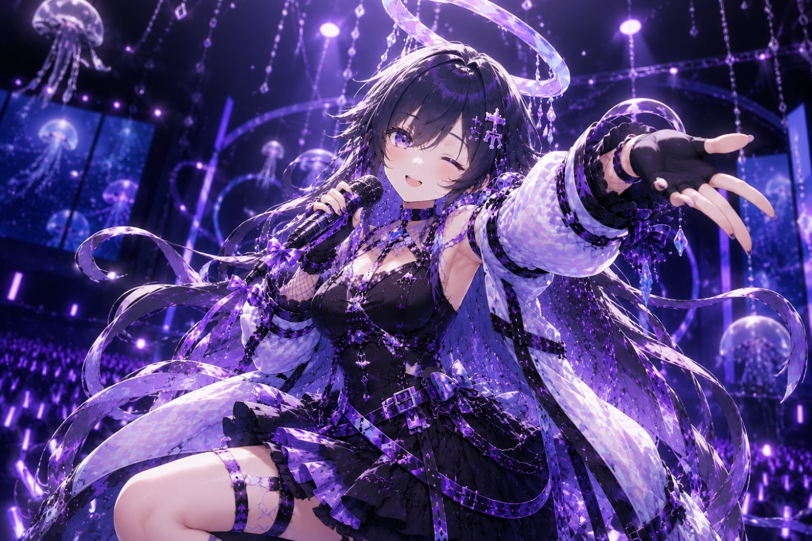
08
LIVE DEMO
実演：音同期モーション
音と映像が一致すると、“気持ちよさ”が生まれる
SCALE ← 音
BLUR ← 音
GLOW ← 音
DEEP PRISM
幽ヶ崎 海月 · AE LYRIC MV
SESSION 02 — 09 / 11

Slide 10
09
WORKSHOP · 20 MIN
ワーク：8小節同期演出
音と映像の“気持ちよさ”を体で覚える
2
8小節分のマーカー
講評ポイント — REVIEW
マーカーの
精度
歌詞のタイミング配置
音と動きの
一致
音反応アニメーションを1つ
動きの
強弱
（ダイナミクス）
シェイプ or テキストを動かす
歌詞の
視認性
DEEP PRISM
幽ヶ崎 海月 · AE LYRIC MV
SESSION 02 — 10 / 11

Slide 11
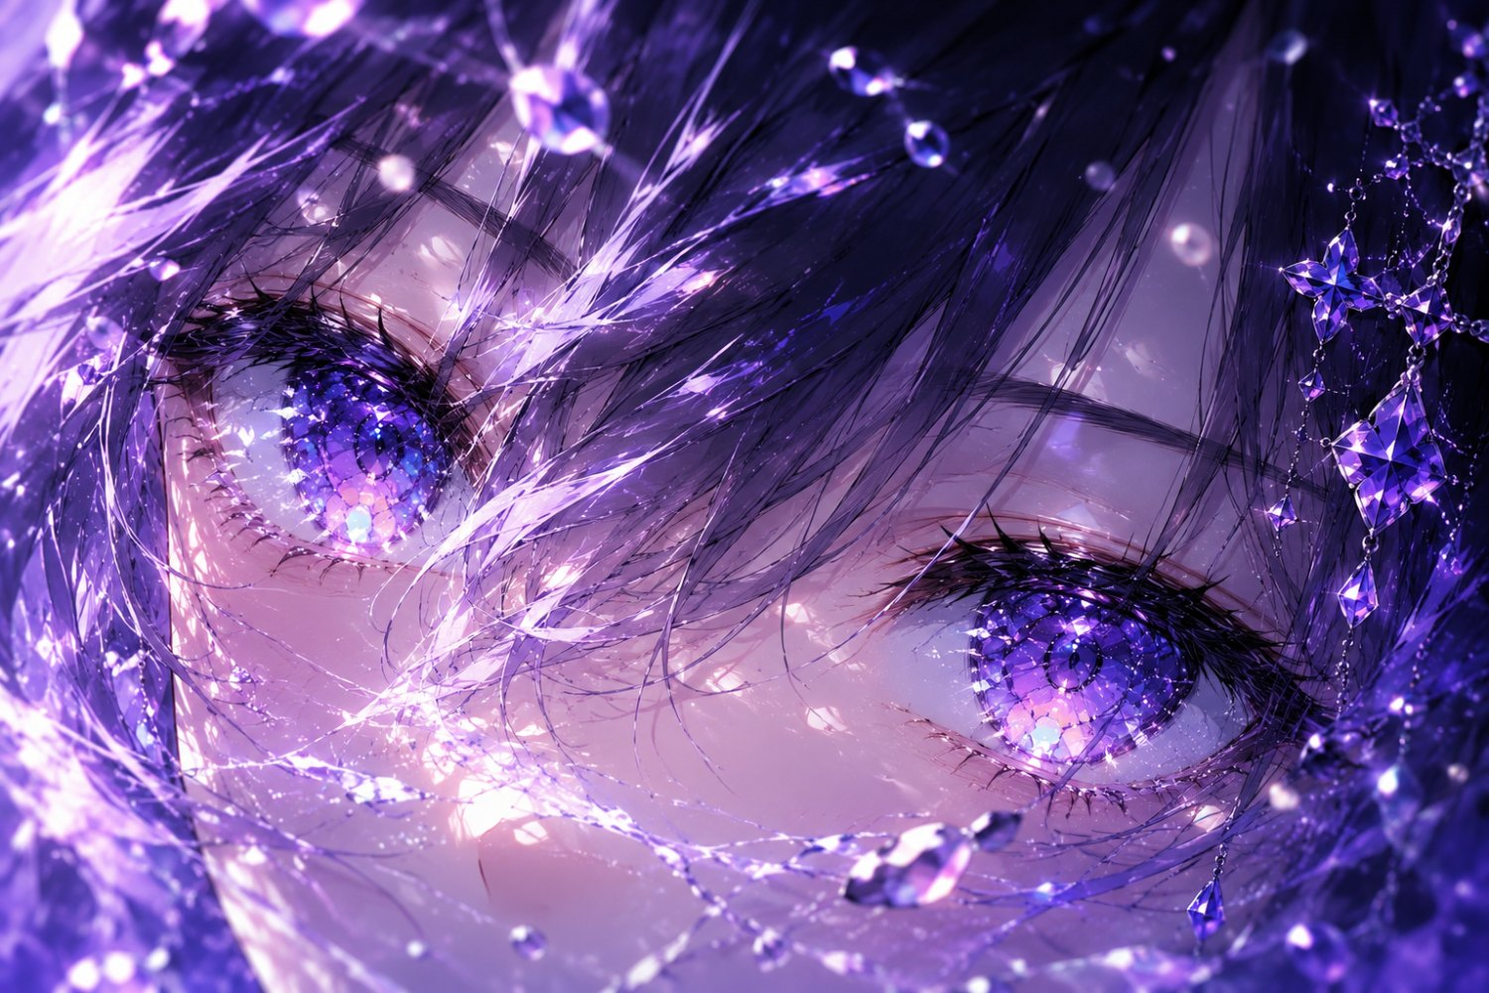
10
HOMEWORK → NEXT
宿題
全曲マーカー入りコンポ
歌詞タイミングをすべて配置
30秒の音同期モーション（任意の演出）
NEXT — SESSION 03
Vコンテ制作（構図・カメラ・レイアウト）
DEEP PRISM
幽ヶ崎 海月 · AE LYRIC MV
SESSION 02 — 11 / 11

